Slide 1
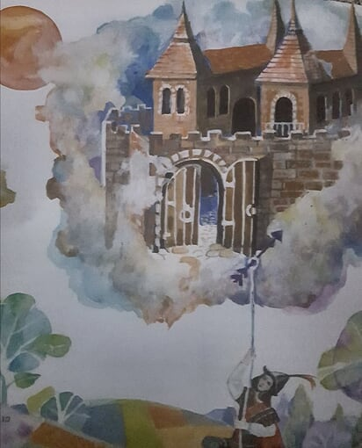
,,Чардак ни на небу ни на земљи”
Српска народна бајка

Slide 2
ПОНОВИМО!
Аутор српских народних бајки није познат. Оне су настале у народу и преносиле су се са кољена на кољено причањем.

Slide 3
НЕПОЗНАТЕ РИЈЕЧИ:
чардак – већа вишеспратна кућа, дворац;
опута – танка кожна врпца којом су оплетени опанци;
буздован – батина с дебелом, окованом главом, оружје у стара времена;
такум – коњска опрема;
вран коњ (вранац) – коњ црне длаке;
кулаш – риђаст коњ;
ђогат – коњ бијеле длаке;
ђерђеф – оквир на коме је натегнуто платно које се везе;
змај – натприродно биће.

Slide 4
Задатак за самосталан рад
Извјежбајте изражајно читање текста ,,Чардак ни на небу ни на земљи”.

